Slide 1





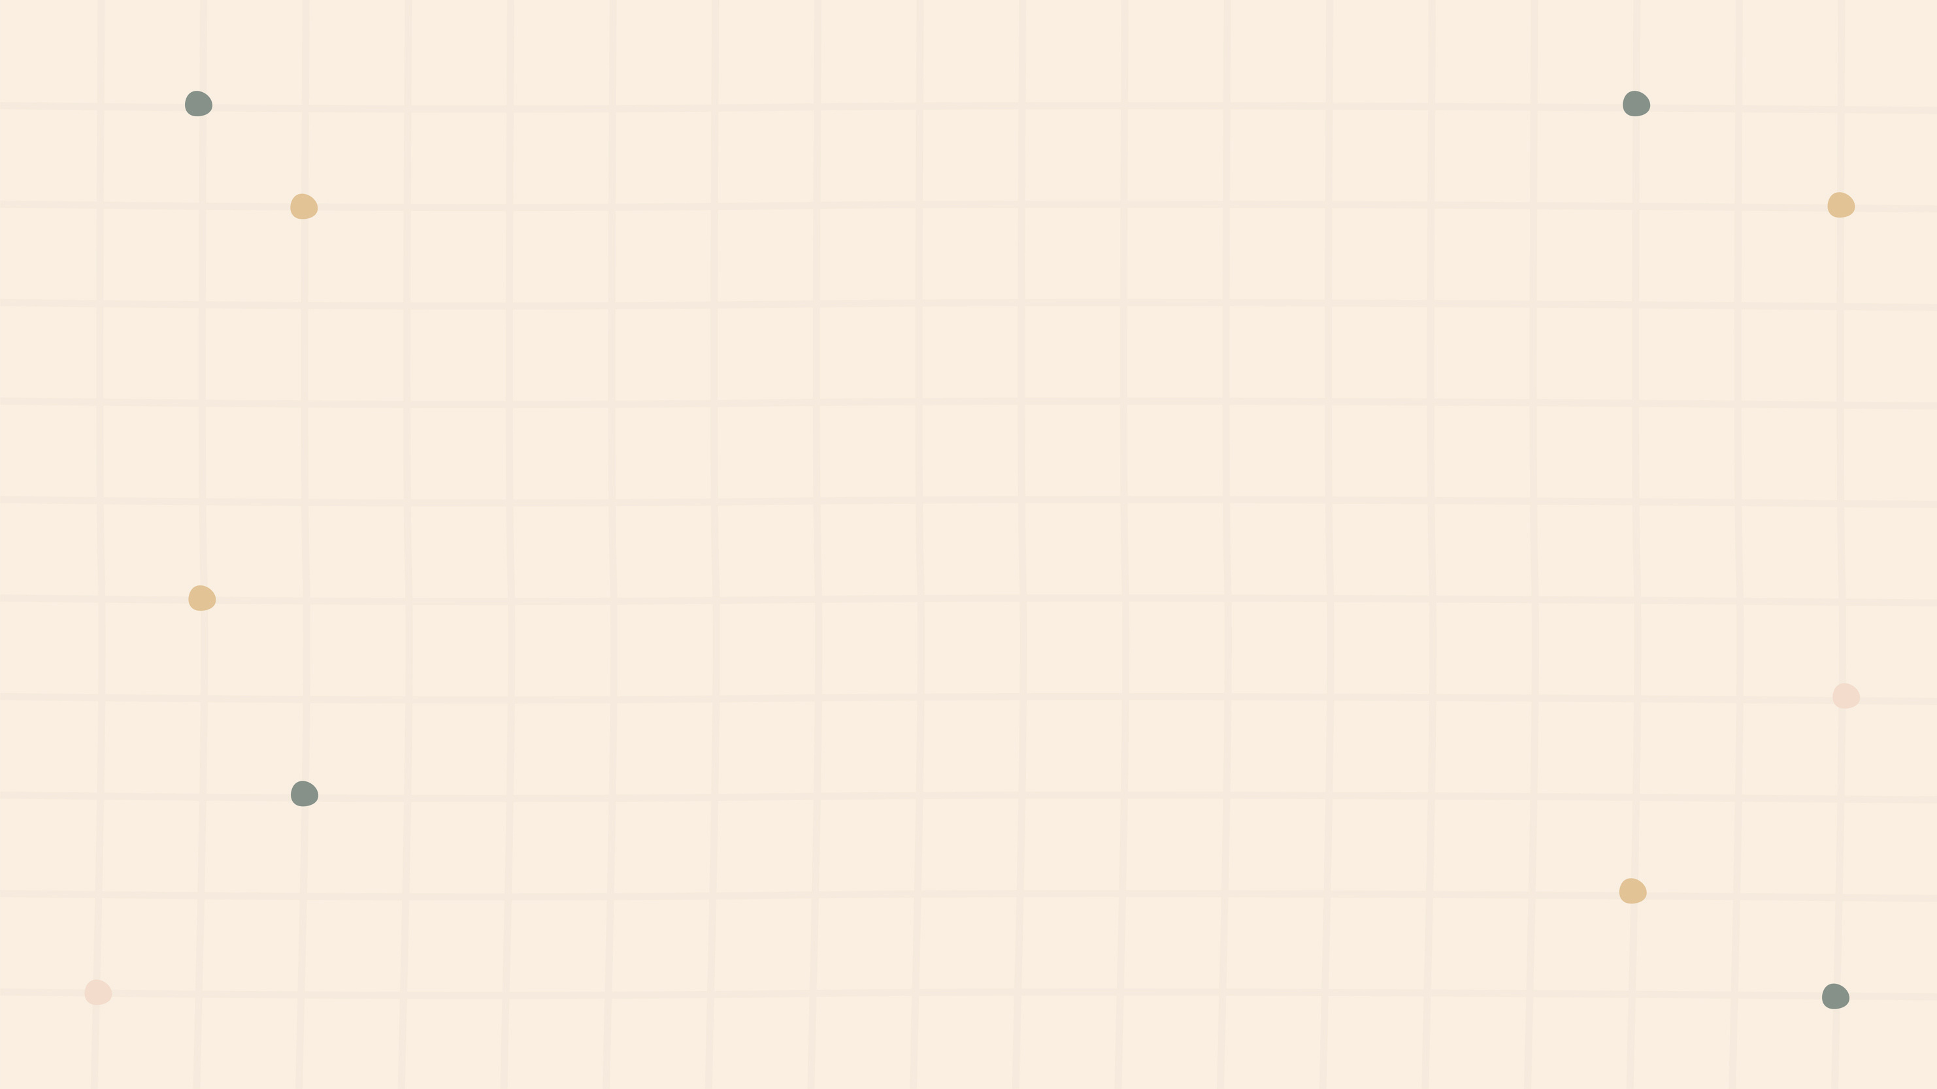












Slide 2







Slide 3


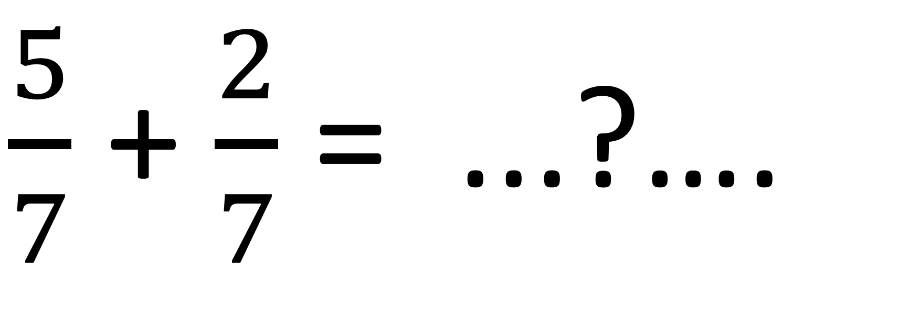
$\frac{5}{7}$ + $\frac{2}{7}$ = ...?….
$$1$$

Slide 4

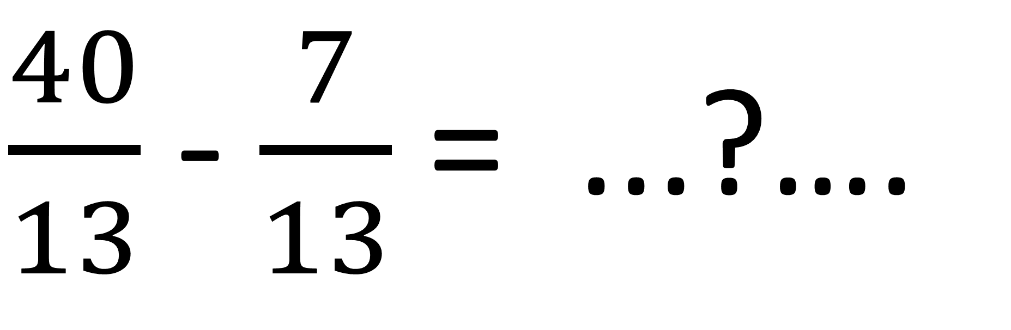
$\frac{40}{13}$ - $\frac{7}{13}$ = ...?….
$$\frac{33}{13}$$

Slide 5

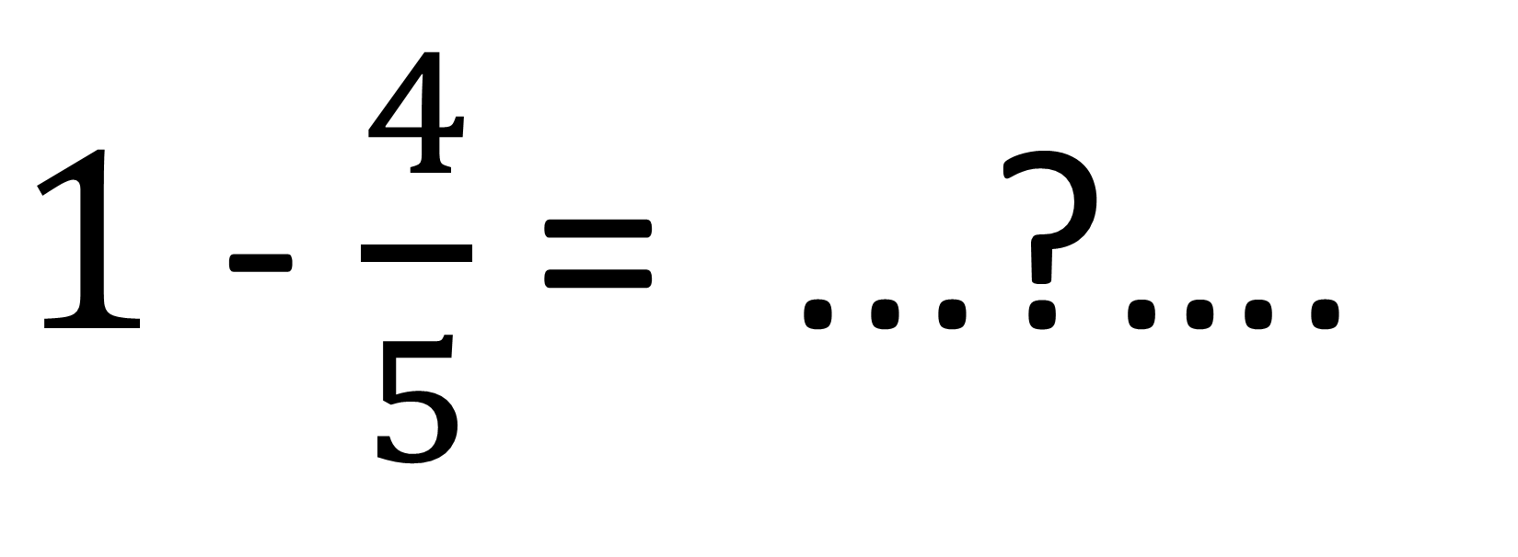
$1$ - $\frac{4}{5}$ = ...?….
$$\frac{1}{5}$$

Slide 6

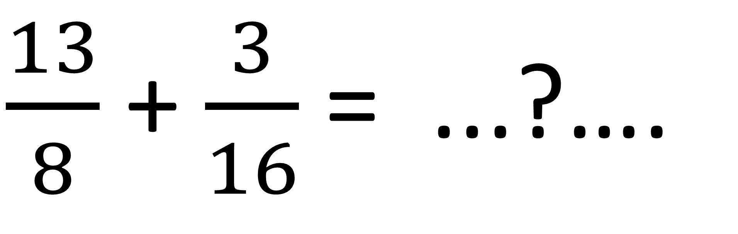
$\frac{13}{8}$ + $\frac{3}{16}$ = ...?….
$$\frac{29}{16}$$

Slide 7



Slide 8
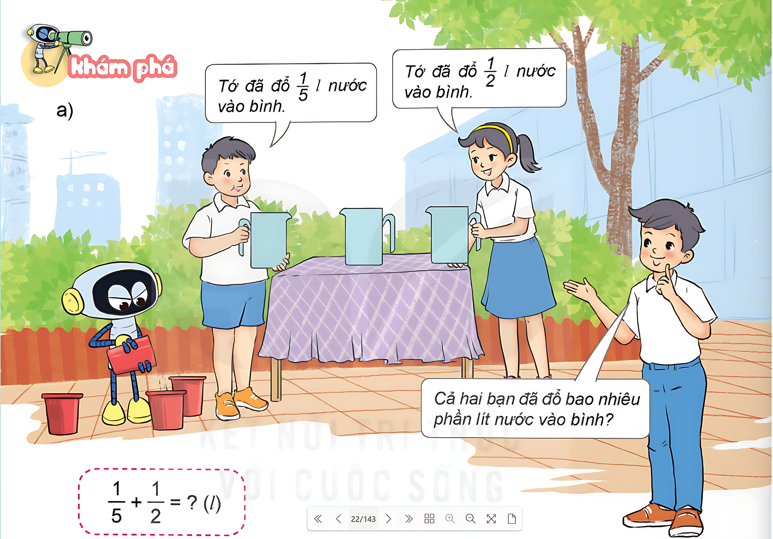


Slide 9



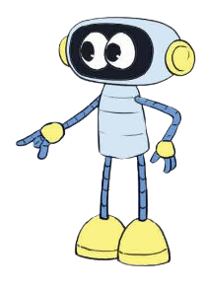

Để biết cả hai bạn đổ bao nhiêu phần lít nước vào bình ta làm thế nào?
$\frac{1}{5}$ + $\frac{1}{2}$ = ? (l)

Slide 10








$\frac{1}{5}$ + $\frac{1}{2}$ = ? (l)
$$5$$
$$2$$
$$5$$
$$2$$
Hai mẫu số và không chia hết cho nhau
Lấy mẫu số chung là tích của hai mẫu số ( 5 x 2 = 10).

Slide 11

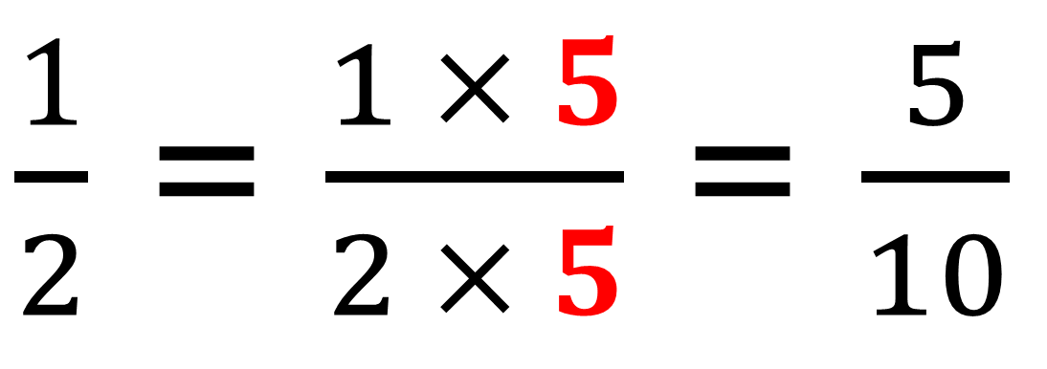
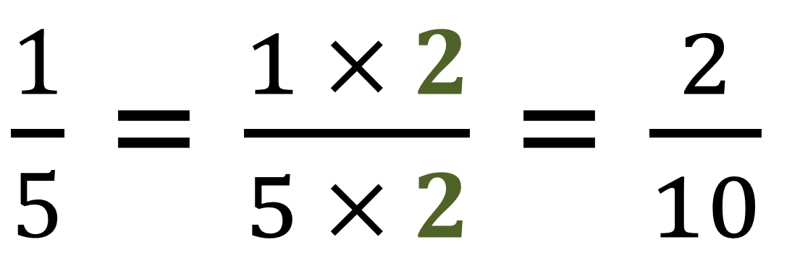

$\frac{1}{5}$ + $\frac{1}{2}$ = ? (l)
Quy đồng mẫu số
$\frac{1}{5}$ = $\frac{1 × 2}{5 × 2}$ = $\frac{2}{10}$
$\frac{1}{2}$ = $\frac{1 × 5}{2 × 5}$ = $\frac{5}{10}$

Slide 12

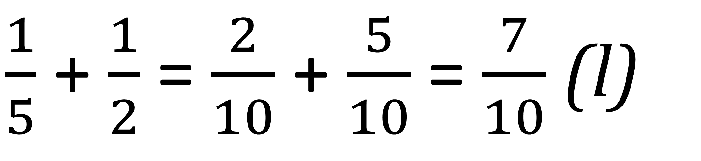
$\frac{1}{5}$ + $\frac{1}{2}$ = ? (l)
$\frac{1}{5}$ + $\frac{1}{2}$ = $\frac{2}{10}$ + $\frac{5}{10}$ = $\frac{7}{10}$ (l)

Slide 13
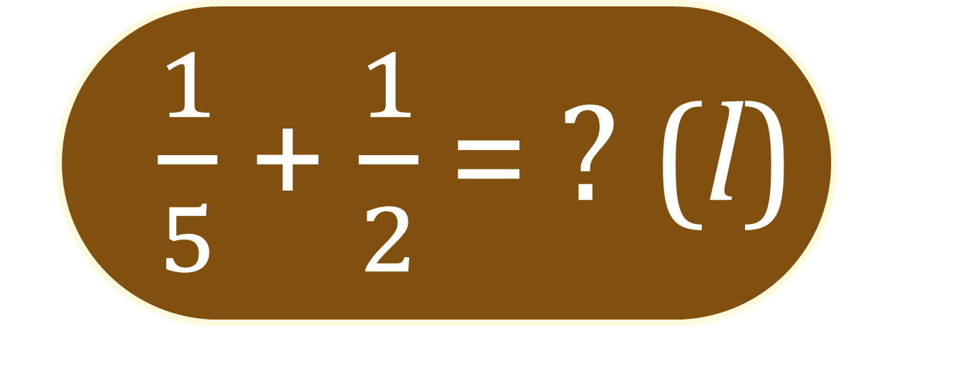


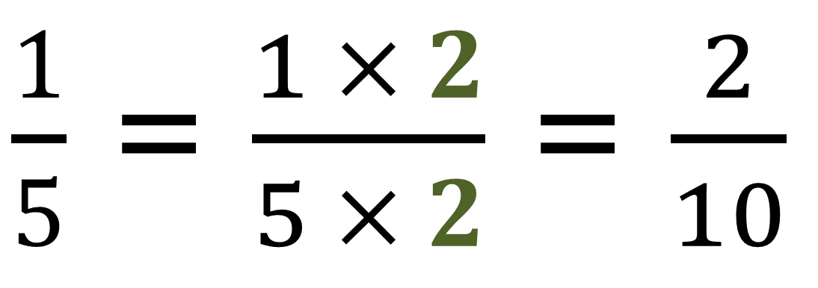
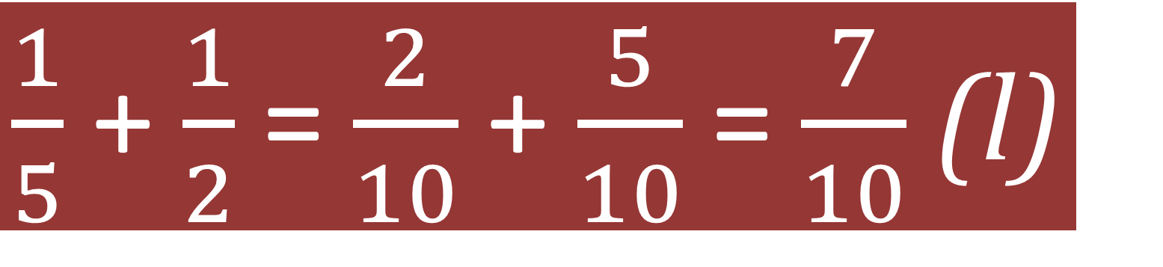
$\frac{1}{5}$ = $\frac{1 × 2}{5 × 2}$ = $\frac{2}{10}$
Quy đồng mẫu số
$\frac{1}{2}$ = $\frac{1 × 5}{2 × 5}$ = $\frac{5}{10}$
Thực hiện phép cộng
$\frac{1}{5}$ + $\frac{1}{2}$ = $\frac{2}{10}$ + $\frac{5}{10}$ = $\frac{7}{10}$ (l)

Slide 14


Slide 15
b) Mai và Việt, ai đổ nước vào bình nhiều hơn và nhiều hơn bao nhiêu?
Muốn biết Mai và Việt ai đổ nhiều hơn thì ta làm thế nào?
c

Slide 16


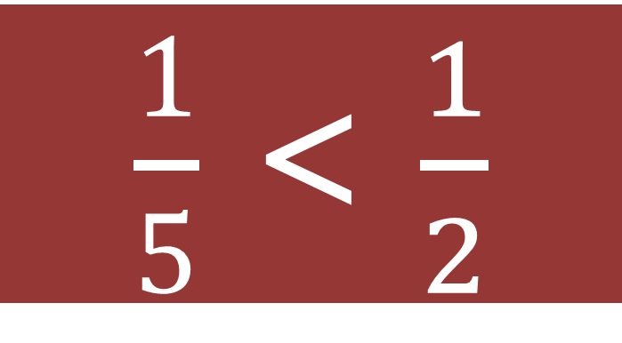
Muốn biết Mai và Việt ai đổ nhiều hơn thì ta quy đồng rồi so sánh
Quy đồng mẫu số
Thực hiện so sánh
$\frac{1}{5}$ = $\frac{1 × 2}{5 × 2}$ = $\frac{2}{10}$
$\frac{1}{5}$ < $\frac{1}{2}$
$\frac{1}{2}$ = $\frac{1 × 5}{2 × 5}$ = $\frac{5}{10}$

Slide 17
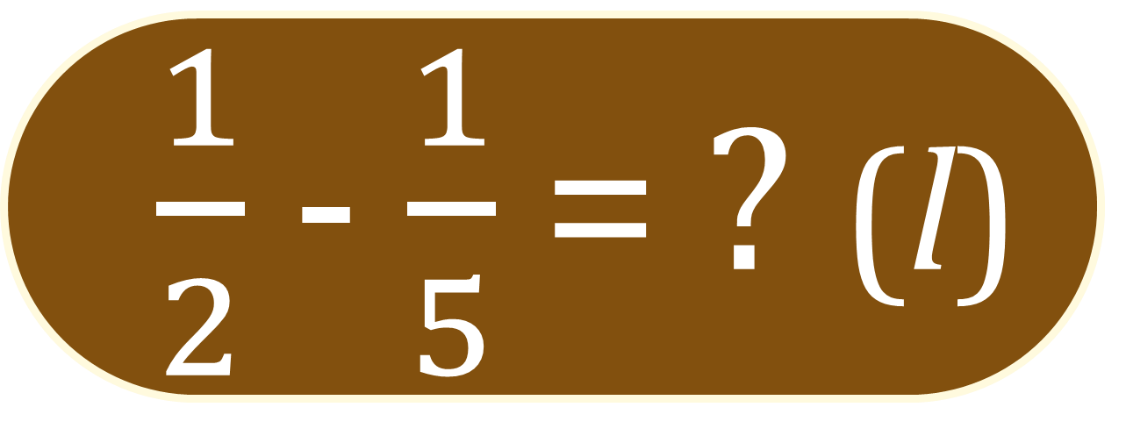

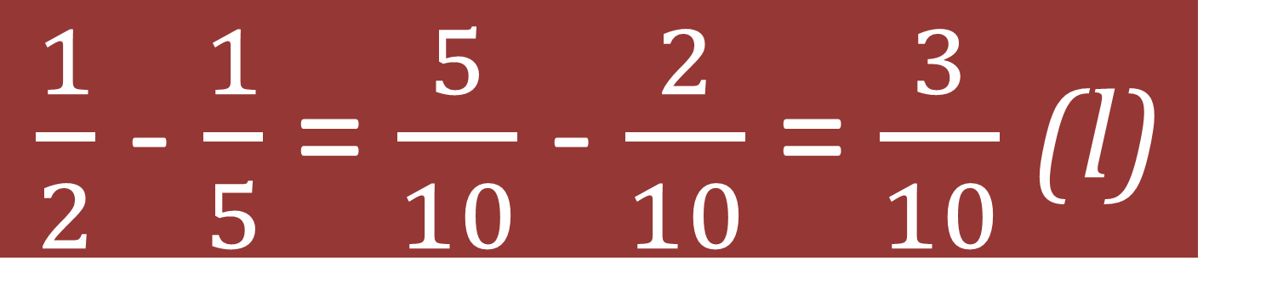
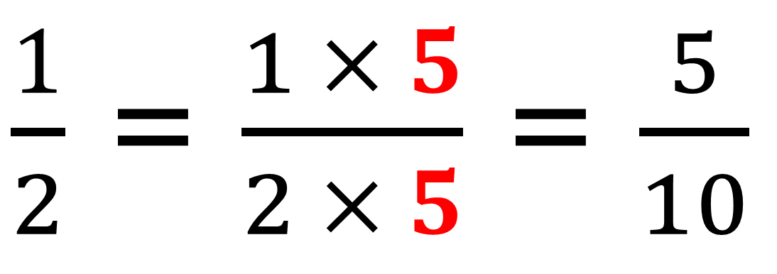
Vậy Mai đổ nhiều hơn và nhiều hơn số lít là:
Muốn biết Mai đổ nhiều hơn Việt bao nhiêu lít thì ta làm thế nào ?
Quy đồng mẫu số
Thực hiện phép trừ
c
$\frac{1}{5}$ = $\frac{1 × 2}{5 × 2}$ = $\frac{2}{10}$
$\frac{1}{2}$ - $\frac{1}{5}$ = $\frac{5}{10}$ - $\frac{2}{10}$ = $\frac{3}{10}$ (l)
$\frac{1}{2}$ = $\frac{1 × 5}{2 × 5}$ = $\frac{5}{10}$

Slide 18



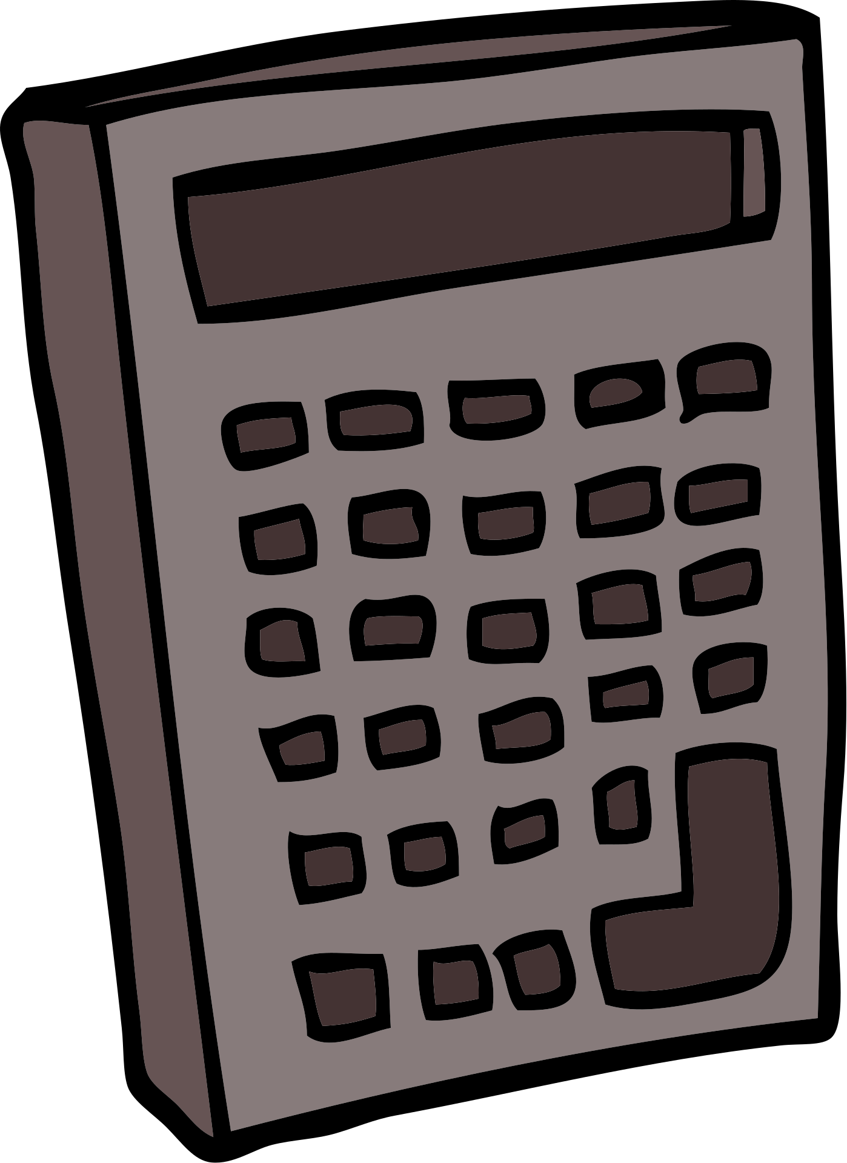


Muốn cộng (hoặc trừ) hai phân số khác mẫu số, ta quy đồng mẫu số rồi cộng (hoặc trừ) hai phân số đã quy đồng mẫu số.

Slide 19



Slide 20


Thời tiết chỗ tớ hôm nay thật nóng. Chắc là tớ phải đi bơi thôi! Nhờ các bạn chuẩn bị một số thứ giúp tớ để tớ sẵn đi bơi nhé!

Slide 21

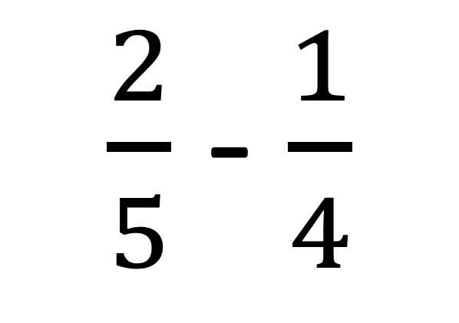
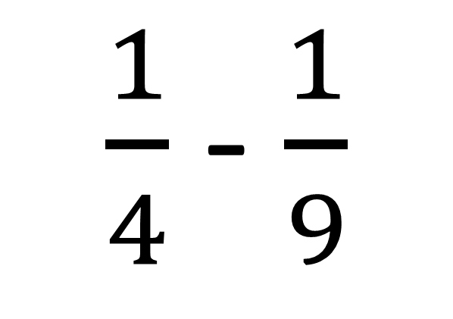
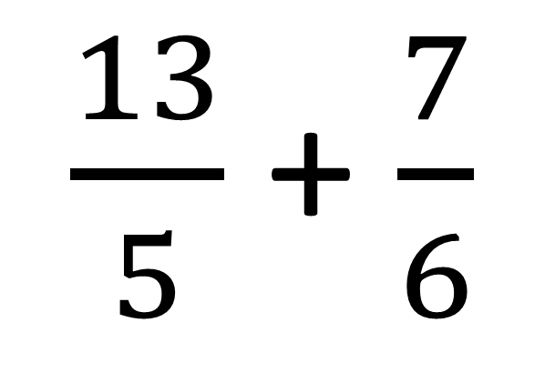
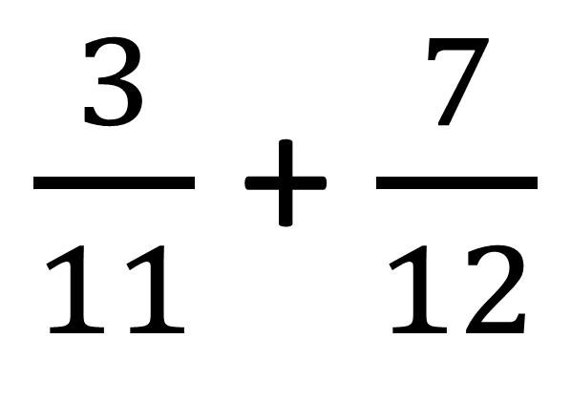
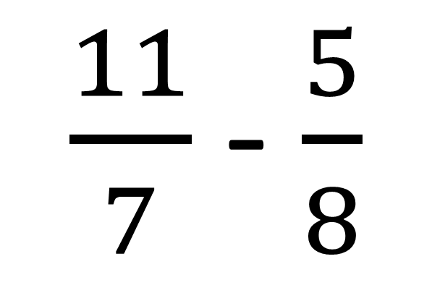
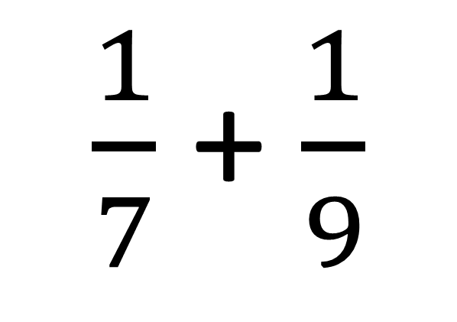
$\frac{1}{7}$ + $\frac{1}{9}$
$\frac{3}{11}$ + $\frac{7}{12}$
$\frac{13}{5}$ + $\frac{7}{6}$
a)
$\frac{1}{4}$ - $\frac{1}{9}$
$\frac{2}{5}$ - $\frac{1}{4}$
$\frac{11}{7}$ - $\frac{5}{8}$
b)

Slide 22



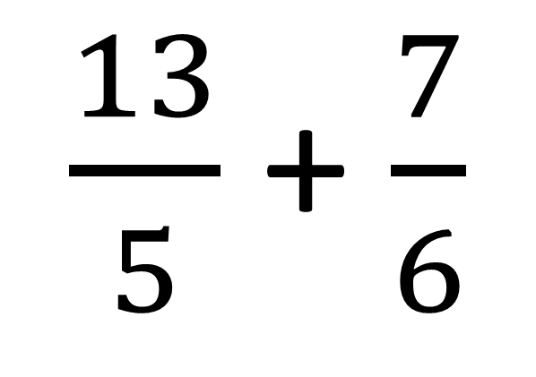
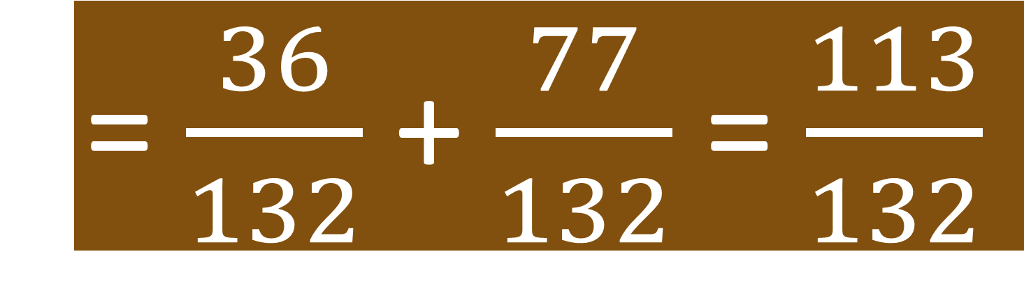
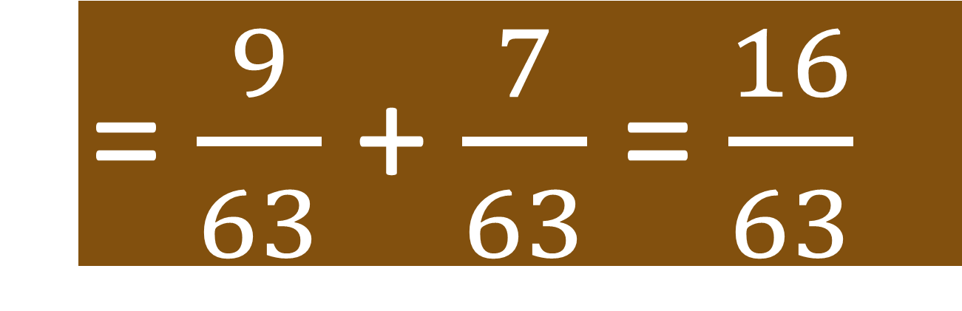
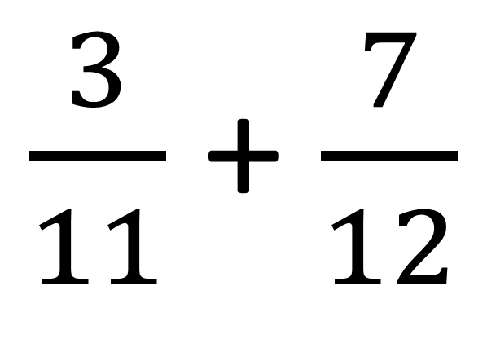
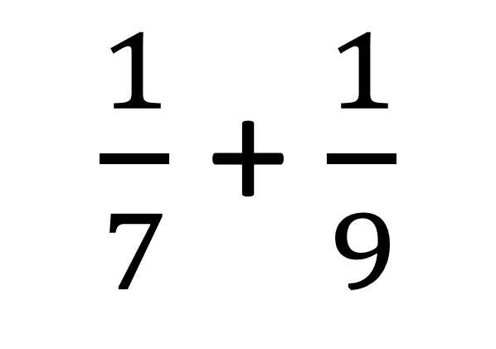
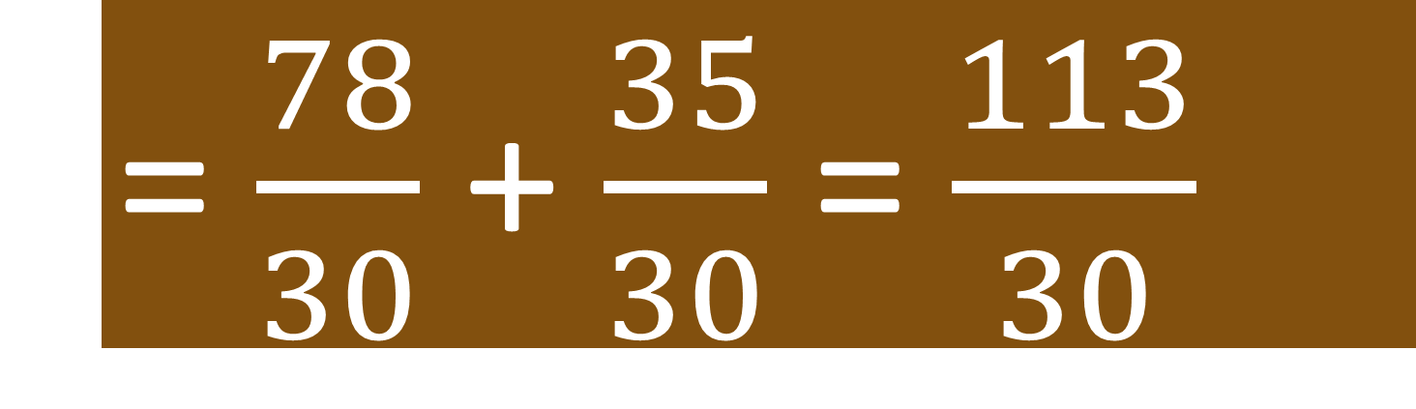
$\frac{1}{7}$ + $\frac{1}{9}$
= $\frac{9}{63}$ + $\frac{7}{63}$ = $\frac{16}{63}$
a)
$\frac{3}{11}$ + $\frac{7}{12}$
= $\frac{36}{132}$ + $\frac{77}{132}$ = $\frac{113}{132}$
$\frac{13}{5}$ + $\frac{7}{6}$
= $\frac{78}{30}$ + $\frac{35}{30}$ = $\frac{113}{30}$

Slide 23



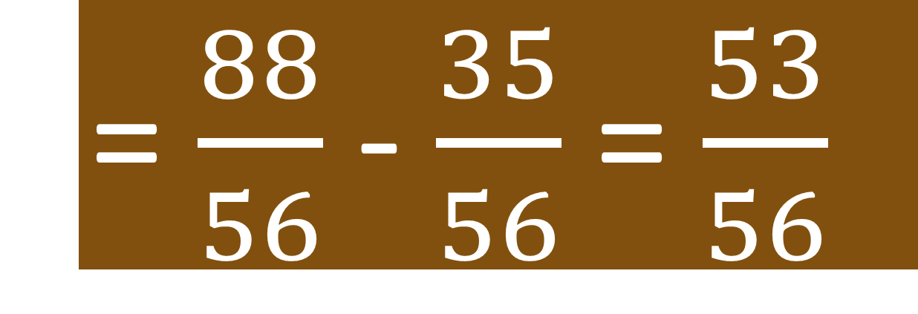
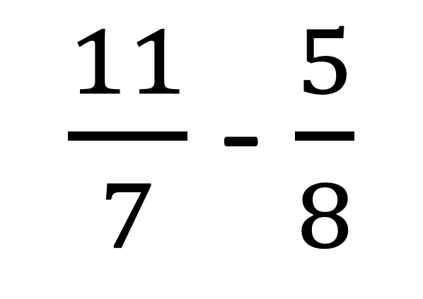
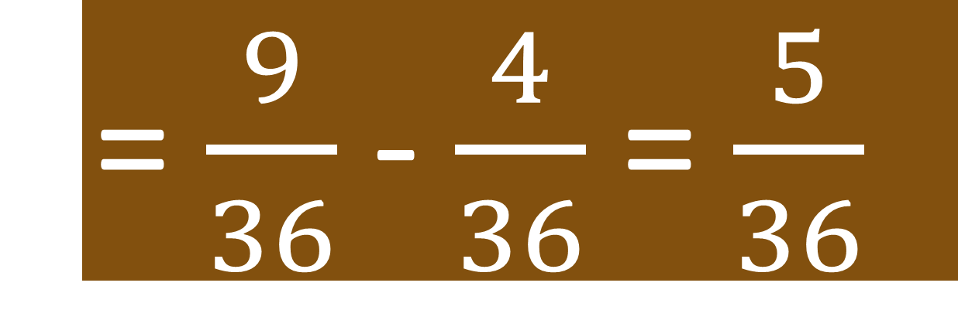
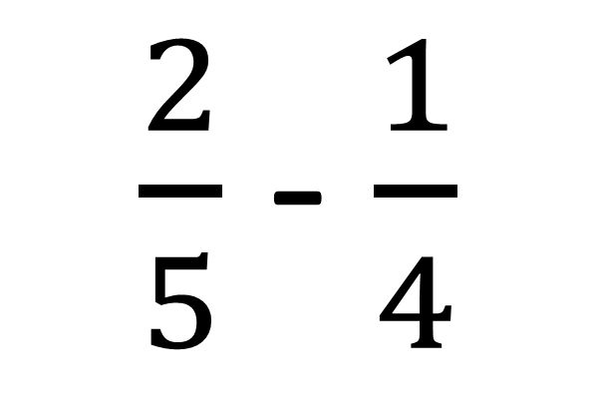

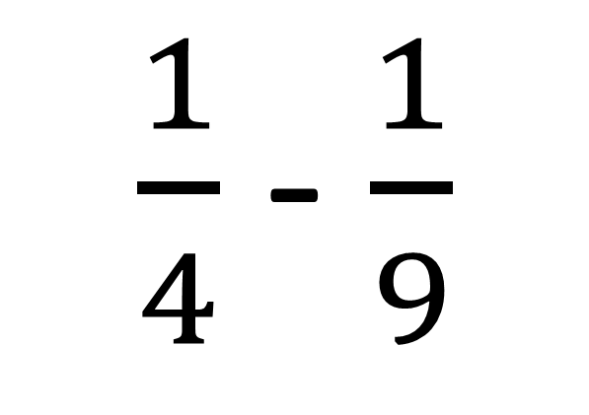
$\frac{1}{4}$ - $\frac{1}{9}$
= $\frac{9}{36}$ - $\frac{4}{36}$ = $\frac{5}{36}$
b)
$\frac{2}{5}$ - $\frac{1}{4}$
= $\frac{8}{20}$ - $\frac{5}{20}$ = $\frac{3}{20}$
$\frac{11}{7}$ - $\frac{5}{8}$
= $\frac{88}{56}$ - $\frac{35}{56}$ = $\frac{53}{56}$

Slide 24
Giờ thì giúp tớ bơm nước hồ bơi để chúng ta cùng bơi nhé!

Slide 25






Có hai vòi nước chảy cùng vào một bể. Vòi thứ nhất chảy được bể, vòi thứ hai chảy được bể. Hỏi cả hai vòi chảy được bao nhiêu bể nước?
$$\frac{1}{2}$$
$$\frac{2}{5}$$
Bài toán cho biết gì?
Bài toán hỏi gì?
$$\frac{1}{2}$$
$$\frac{2}{5}$$

Slide 26


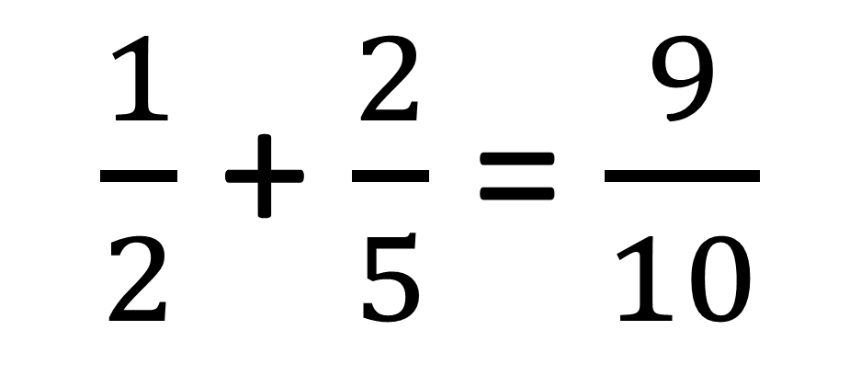
Bài giải:
Cả hai vòi chảy được số phần bể nước là:
$\frac{1}{2}$ + $\frac{2}{5}$ = $\frac{9}{10}$
(bể nước)
$\frac{9}{10}$
Đáp số: bể nước.

Slide 27

Giờ thì tớ và các bạn cùng bơi rồi nè. Các bạn nhớ học bơi và sử dụng các vật dụng như phao để đảm bảo sự an toàn nhé!

Slide 28



Slide 29













$\frac{7}{5}$ + $\frac{5}{7}$ = $….$
$$\frac{74}{35}$$
$$\frac{35}{7}$$
$$\frac{7}{12}$$
$$\frac{12}{35}$$

Slide 30





$\frac{13}{9}$ - $\frac{5}{4}$ = $….$
$$\frac{8}{36}$$
$$\frac{7}{36}$$
$$\frac{75}{36}$$
$$\frac{52}{36}$$

Slide 31





$\frac{5}{12}$ + $\frac{7}{8}$ = $….$
$$\frac{12}{96}$$
$$\frac{35}{20}$$
$$\frac{31}{24}$$
$$\frac{35}{24}$$

Slide 32



Slide 33



Slide 34


